Slide 1
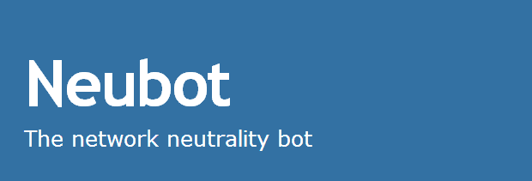

Castiglione Giovanni Petrantoni Dario
Business Intelligence

Slide 2


Neubot è un software open source nato in seguito ad un progetto di ricerca realizzato dal «Centro NEXA su Internet & Società» del Politecnico di Torino.
Il software raccoglie in background dati relativi alle prestazioni di rete, eseguendo periodicamente test di reti attive con i server di prova.
L’ obiettivo del progetto è di condurre un’analisi sulla neutralità della rete. I dati raccolti vengono resi pubblici, consentendo a chiunque di analizzarli.
Viene ritenuta "neutrale" una rete a banda larga che sia priva di restrizioni arbitrarie sui dispositivi connessi e sul modo in cui essi operano, cioè dal punto di vista della fruizione dei vari servizi e contenuti di rete da parte dell'utente finale.
Una rete è neutrale quando i router smistano i pacchetti di dati usando una strategia FIFO, first input first output.

Slide 3
Studio del Dataset
Prima analisi
Attributi
client_address | String | Polynominal
client_country | String | Binominal
client_provider | String | Polynominal
connect_time | Float | Real
download_speed | Float | Real
neubot_version | String | Polynominal
platform | String | Polynominal
remote_address | String | Polynominal
test_name | String | Binominal
timestamp | Integer | Integer
upload_speed | Float | Real
uuid | String | Polynominal
asnum | Integer | Polynominal
region | String | Polynominal
city | String | Polynominal
hour | Integer | Integer
month | Integer | Integer
year | Integer | Integer
weekday | Integer | Integer
monthday | Integer | Integer
Il Dataset in esame contiene circa 62000 record in un’unica tabella (Dati strutturati) che presenta 20 attributi di differente tipologia (sia nominali, che di intervallo che di rapporto). Gli attributi di maggior interesse sono il connect_time, il download_speed e l’upload_speed, tutti continui, etichettabili come Real (float) in RapidMiner.
Tra gli altri attributi sono presenti alcuni Integer, come hour, month, day… , e molti attributi testo, string, inseriti all’interno di RapidMiner come valori polynominal per semplicità di utilizzo.
Lo studio sulle distribuzioni dei dati e sulle correlazioni tra attributi ci ha permesso di eliminare molti di questi ultimi.

Slide 4
Correlazioni
Eliminazione degli attributi
client_country | Costante
year | Costante
month | Costante
Gli attributi client_country, anno e mese sono stati eliminati perché tutti i dati presentano gli stessi valori (IT, 2013, Aprile).
Allo stesso modo sono stati eliminati dall’analisi i dati ridondanti, individuati grazie alla analisi delle correlazione tra gli attributi: è stato cosi possibile eliminare l’attributo
«asnum» e l’attributo «monthday» che non aggiungevano nessuna informazione supplementare ai dati.
Dall’analisi sulle correlazioni è stato possibile, inoltre, confermare un’ipotesi nata dallo studio di alcuni istogrammi . Esiste una correlazione positiva tra la velocità di download e la velocità di upload.
Ponendo adesso l’attenzione sul «client_address» e sull’«uuid» (identificatore univoco del client) ci si accorge che la correlazione tra i due attributi è solo del 8%
client_provider | asnum | 1,00
timestamp | monthday | 0,98
download_speed | upload_speed | 0,74
client_address | city | 0,22
client_address | uuid | 0,08
uuid | city | 0,08

Slide 5
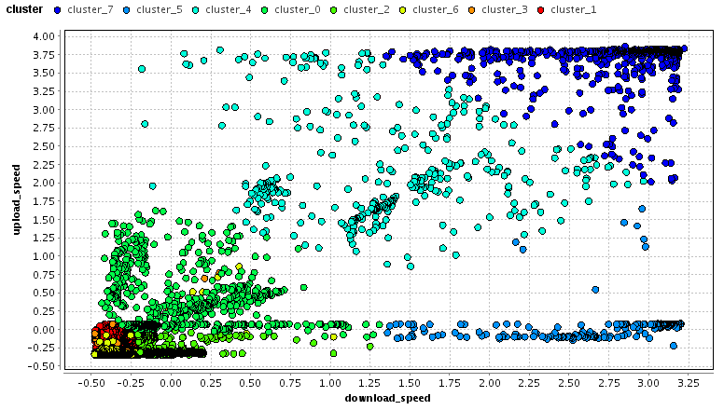
Correlazione Download – Upload
Grafico per fascia diurna

Slide 6
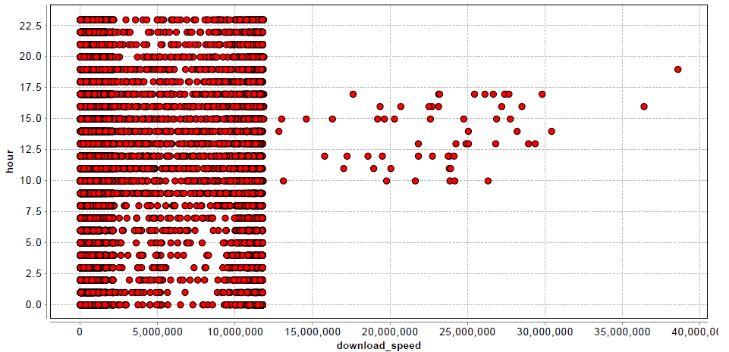
Distribuzioni
Eliminazione degli attributi
Lo studio delle distribuzioni dei dati ci ha invece permesso di eliminare dall’analisi l’attributo «timestamp» , poiché i dati relativi alle velocità di up e download si distribuiscono uniformemente in funzione di tale attributo.
Particolare attenzione invece è stata posta per l’attributo «hour», necessario al fine di segmentare i dati, in funzione del quale i dati di up e download si distribuiscono uniformemente ma che presenta in uno specifico intervallo dei valori di velocità elevatissimi. Lo studio di tali punti è stato un aspetto importante nella nostra analisi e il particolare intervallo in cui ricadono è stato scelto come criterio per la segmentazione oraria dei dati.

Slide 7
Missing Data
Città e Regione
Il dataset presenta numerosi missing data sotto gli attributi «città» e «regione». L’elevato numero di tali dati mancanti (circa 5000) e l’importanza di questi attributi per la successiva analisi non hanno
permesso né l’eliminazione dei record, né la loro aggregazione. I valori in questione non potevano essere calcolati o sostituiti in alcun modo. Si è quindi deciso di ignorare tali attributi in fase di implementazione del clustering e riprenderli successivamente in fase di analisi del dataset clusterizzato.

Slide 8
Analisi sulle Fascie Orarie
Identificare utenti o cluster di utenti che hanno velocità di upload e\o download significativamente diverse tra notte e giorno attraverso il test Bittorrent

Slide 9
Analisi sulle fasce orarie
Segmentazione e Normalizzazione
Il dataset è stato inizialmente normalizzato, attraverso una normalizzazione «Z-trasformation». Ponendo già all’inizio del processo la normalizzazione, le stesse coordinate dei centroidi dei cluster riescono a offrire un confronto tra i dati presenti all’interno del singolo cluster e la media generale di tutti i dati raccolti.
Successivamente è stato posto un filtro affinché venissero immessi all’interno dell’operatore di clustering solamente i dati che rispondessero al criterio «test_name=bittorrent».
È stato infine posto un altro filtro in modo da segmentare il dataset rispetto al periodo della giornata in cui il test è stato effettuato, in risposta al quesito proposto: è stata scelta la fascia oraria 8-19 per il giorno e la fascia 20-7 per la notte.
La catena si conclude con l’operatore «select attributes», che permette di selezionare alcuni attributi e quindi di escluderne altri. Nel nostro caso sono stati esclusi gli attributi «test_name» e «hour», poiché ormai non più interessanti ai fini della nostra analisi.
Gli operatori sopra descritti sono stati raggruppati in un sub-process che prende il nome di preprocessing, il cui scopo è, appunto, quello di pulire e filtrare i dati.

Slide 10
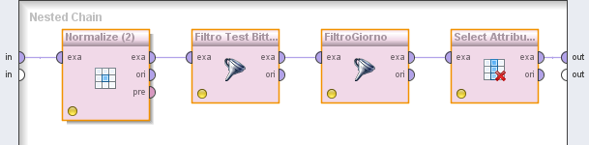
Analisi sulle Fascie Orarie
Preprocessing
Normalizzazione
Z-trasformation
Filtro Bittorrent
Segmentazione Oraria
Giorno 8-19
Notte 20-7
Select attributes
Connect_time
Download_speed
Upload_speed

Slide 11
Scelte Algoritmo
DB-Scan e altri algoritmi
Per la tipologia di dati posseduti, la prima scelta sull’algoritmo da utilizzare è ricaduta sul DB-Scan, per la particolare capacità di gestire punti con densità variabili e per la naturale abilità nell’individuazione degli outlier.
È stato eseguito un considerevole numero di prove con questo algoritmo, variando sia il parametro epsilon che il parametro minpoints. Nessuna di queste prove ha però portato a risultati soddisfacenti, ed in molti casi non ha portato a nessun risultato. L’algoritmo non ha mai identificato più di due cluster, inserendo la maggior parte degli elementi all’interno del cluster 0 (outlier), e non ha mai riportato execution-time accettabili.
Dopo le prove effettuate, sia col DB-Scan che con gli algoritmi gerarchici divisionali ed agglomerativi, si è deciso di scartare queste opzioni, sia perché le prestazioni richieste alla macchina erano eccessive, sia perché non è stato mai garantito un trade-off accettabile fra la diminuzione dell’SSE, un numero di cluster ottimale e l’aumento dell’execution time.

Slide 12
X-means
Algoritmo
A differenze del K-means, l’X-means è un algoritmo di clustering basato su metodi euristici. In ingresso non necessita la scelta di k e, iterativamente, partendo da un valore minimo aumenta il numero di centroidi finché non viene raggiunto un compromesso accettabile tra precisione e complessità del modello, relativamente al dataset in esame.
È stato definito un valore minimo di K pari a 2 e un valore massimo di 200.
L’algoritmo ha determinato un K pari a 4.
I risultati ottenuti con l’X-means non sono stati soddisfacenti sia in termini quantitativi che in termini qualitativi:
SSE alto sia per entrambe le fasce orarie
Poca accuratezza nei dati inclusi nei singoli Clusters
Di conseguenza, la scelta sull’algoritmo da utilizzare è ricaduta sul K-means, che permette la scelta del numero di cluster e quindi di livellare l’SSE.

Slide 13
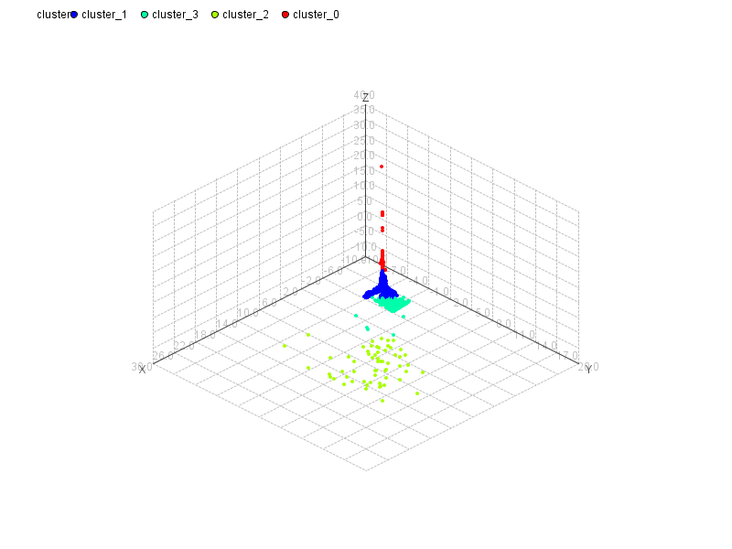
X-means
Risultati
Fascia: Giorno
Asse x: download_speed
Asse y: upload_speed
Asse z: connect_time

Slide 14
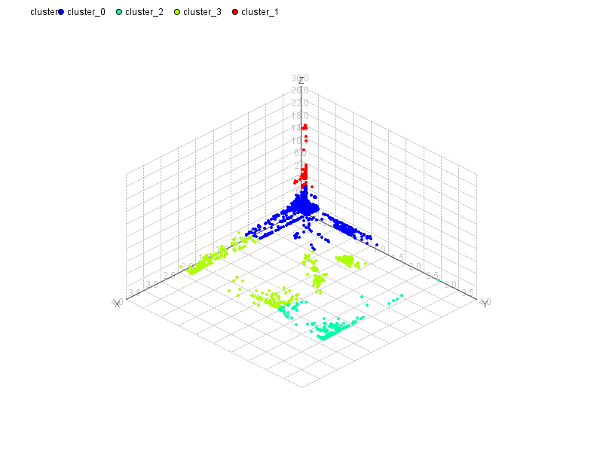
X-means
Risultati
Fascia: Notte
Asse x: download_speed
Asse y: upload_speed
Asse z: connect_time

Slide 15
K-means
Scelta del k adatto
Sia per la fascia oraria diurna che per quella notturna sono state fatte diverse prove con l’algoritmo, variando iterativamente il parametro K dato in input, partendo da un K pari a 5, dato il risultato dell’algoritmo X-means. (screenshot) (grafico SSE)
I risultati ottenuti sono stati raccolti e analizzati in un file excel.
Per ciascun processo sono stati analizzati i cluster risultanti (dimensioni e coordinate dei centroidi, item appartenenti ai cluster maggiormente differenti – outliers, scatter e istogrammi…) nonché i parametri del modello (l’SSE, l’Average within centroid distance) e le performance del processo (tempi di esecuzione del preprocessing, del clustering e del processo per intero).
I parametri K per le due fasce orarie sono stati determinati puntando ad un trade-off ottimale tra un basso livello di SSE, un tempo di esecuzione accettabile ed un numero di clusters non eccessivamente elevato ma che garantisse allo stesso tempo una rappresentazione dei dati chiara e ragionevole.

Slide 16
Scelta del k ottimale
Risultati
I K scelti per il giorno e per la notte sono rispettivamente 10 e 15.
Dal grafico si evince che per K maggiori in entrambi i casi l’SSE non si riduce in maniera significativa.

Slide 17
Eliminazione Outlier
Analisi dei record interni ai cluster
I cluster nati sono stati analizzati prestando attenzione sia ai centroidi che ai singoli item presenti al loro interno. Un cluster in particolare, nella fascia diurna, presenta caratteristiche che non si riscontrano negli altri. Gli item al suo interno presentano stesso Provider (GARR) stesso Client_address e stessa città (TORINO) ed elevatissime velocità di up e download. Pochi altri Item all’interno di altri cluster presentano queste caratteristiche.
Si è tentato di trovare un nuovo k (non eccessivamente diverso dal precedente) che permettesse di isolare questi punti in un unico cluster per poi eliminare l’intero cluster dall’analisi. Ciò non è stato possibile senza alterare profondamente i risultati ottenuti ed è per questo che la nostra scelta è ricaduta sul mantenere K pari a 10, eliminare il cluster 5 che conteneva 60 item e togliere manualmente ,dal cluster 7, soltanto 5 item, che mostravano caratteristiche visibilmente differenti rispetto al resto dei punti. (centroidi)

Slide 18
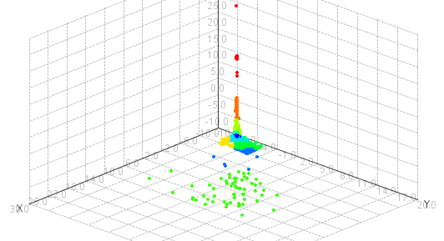
Eliminazione Outliers
Cluster 5 e altri outliers

Slide 19
Eliminazione Outlier
Analisi dei record interni ai cluster
Altri cluster considerati outlier per comportamenti anomali e dimensioni rispetto alla media sono stati individuati sia per il giorno che per la notte e sono tutti imputabili ad un connect_time eccessivamente alto e velocità di up e download eccessivamente basse.
Il connect time esprime il tempo necessario affinché un piccolissimo pacchetto di dati percorra la distanza tra il client di partenza e il server di destinazione.
Minori tempi di RTT nella maggior parte dei casi corrispondono a qualità e velocità delle connessioni maggiori, principio in opposizione alla neutralità della rete.
Per la fascia diurna sono stati eliminati i cluster 1 e 8 (K = 10) che comprendevano al loro interno 17 e 131 rispettivamente, mentre per la fascia notturna (K=15) i cluster 0, 7 e 9 con 68, 116 e 10 rispettivamente.
Tutti i cluster eliminati presentano un alto Average within centroid distances, indice che rispecchia molto l’SSE.
La nostra ipotesi è che tali cluster presentino degli SSE individuali elevati

Slide 20
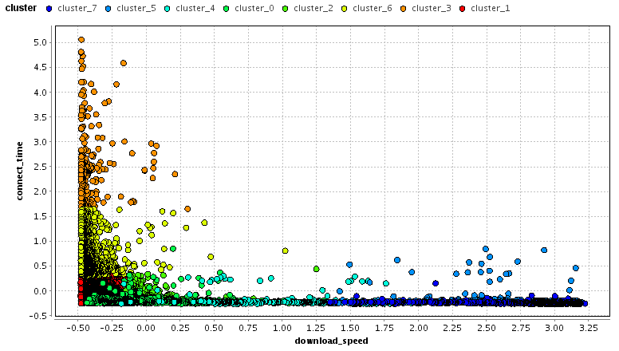
Correlazione
Connect time – Download speed

Slide 21
Scelta del k
ExampleSet senza outliers
Ripetendo l’analisi, una volta eliminati gli outliers, i K determinati per il giorno e per la notte sono rispettivamente 8 e 6. (grafico SSE)
Per la notte è stata svolta una ulteriore analisi per valutare la possibilità di accettare un k pari a 8. In questo caso, si ottiene un minore SSE, un confronto più intuitivo con i dati giornalieri e i cluster ottenuti danno una rappresentazione migliore dei dati.
Si è notato che non sussistono evidenti differenze all’interno dei cluster ricavati. Ad esempio, per k pari a 6 il cluster 0 indica gli stessi dati del cluster 4 con k=8 (stesso provider GARR, città Alpignano o Roma), e allo stesso modo il cluster 5 (K=6) indica gli stessi utenti (GARR, Alpignano alte velocità di Up e Download) del cluster 0 con K pari a 8.
La nostra scelta ricade quindi su un confronto notte-giorno con un K pari a 8 in entrambi i casi. (Notte)

Slide 22
Scelta del k
ExampleSet senza outliers

Slide 23
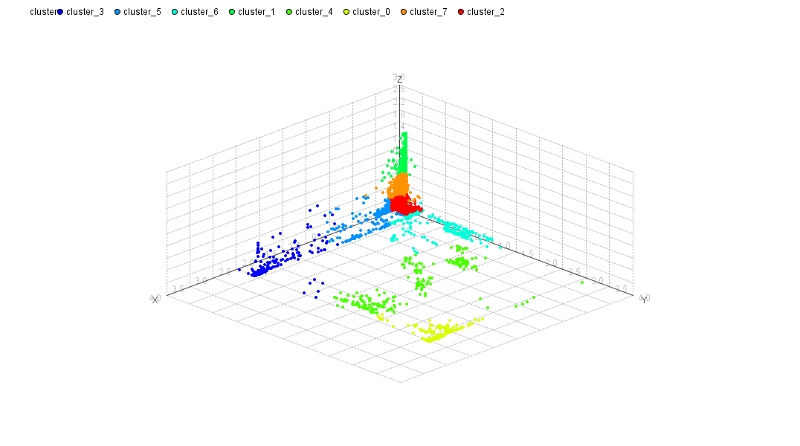
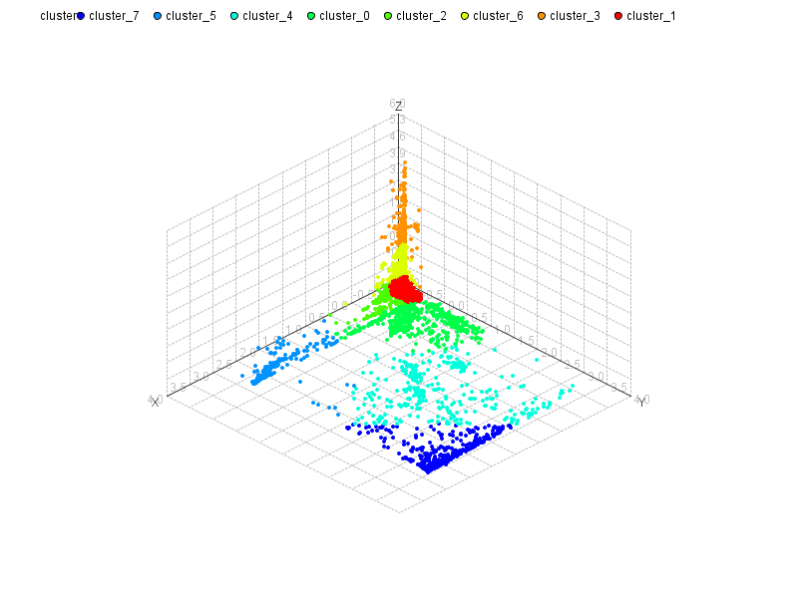
Risultati Analisi
Confronto tra Giorno e Notte per Bittorrent
Notte
Giorno

Slide 24
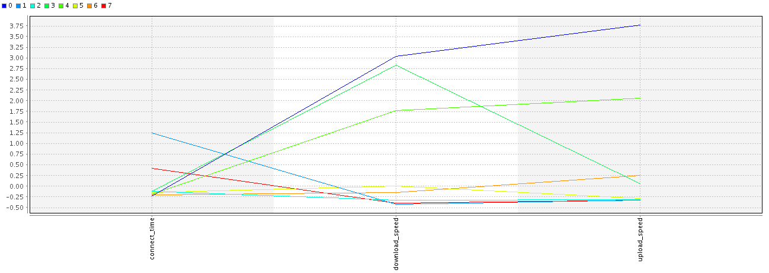
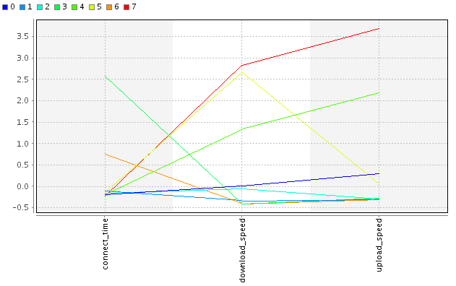
Risultati Analisi
Confronto tra Giorno e Notte per Bittorrent
Notte
Giorno

Slide 25
Risultati Analisi
Confronto tra Giorno e Notte per Bittorrent
Il confronto tra giorno e notte ha evidenziato in prima analisi un numero di utenti maggiore di giorno piuttosto che di notte (18859 contro 11818). I cluster scaturiti presentano una maggiore coesione per il dataset notturno - SSE minore (a parità di K). Ciò è imputabile, a nostra ipotesi, sia al numero di utenti minore durante la notte sia alle diverse distribuzioni di velocità tra giorno e notte.
In entrambe le fasce orarie, la maggior parte dei punti sono stati raggruppati in unico cluster e mostrano valori simili di velocità, alto download, basso upload, ma differenti provider, Fastweb per la notte, Telecom-Vodafone per il giorno. Per ciò che riguarda i restanti cluster, nonostante la presenza dei dati relativi all’utente che sfrutta la rete GARR durante il giorno, che in assoluto raggiunge i valori maggiori di up e download, le prestazioni della rete di notte, sia facendo un confronto tra i singoli cluster che facendo un confronto tra le medie delle medie, sono migliori che di giorno.
Il provider GARR risulta fornire il servizio migliore. Nonostante i dati eliminati in pre-analisi, i cluster con le più alte velocità in up e download contengono item in prevalenza relativi a pochi client che usufruivano di questo provider (cluster 3 per il giorno, 4 per la notte), per la maggior parte dalla città di Alpignano.

Slide 26

Conclusioni sull’analisi
Ipotesi e conferme
Ulteriori ricerche ci hanno permesso di scoprire che la rete GARR è una rete di nuova generazione, diffusa in modo capillare su tutto il territorio nazionale e basata sulle più avanzate tecnologie ottiche di trasporto. Non c’è da meravigliarsi, quindi, se le prestazioni di questo provider superano di gran lunga quelle degli altri. Il dato che non è facilmente intuibile è il perché gli item con le velocità maggiori in assoluto fossero concentrate in una particolare fascia oraria. La nostra ipotesi è che, dato che questi punti fanno riferimento ad un unico client, questo utente potesse usufruire di tale rete solo in quel dato periodo della giornata.
L’osservazione dei risultati dell’analisi ci ha condotto a ipotizzare che un minor numero di utenti durante la notte permetta un maggior sfruttamento della rete, e ciò si traduce in migliori prestazioni, sia in termini di up che di download.

Slide 27
Analisi sul tipo di Test
Capire se ci sono utenti o cluster di utenti per cui Bittorrent va sistematicamente più lento di Speedtest in upload o download

Slide 28
Analisi sul tipo di Test
Modello di clustering
Il preprocessing è simile a quello della prima analisi, ma in questo caso la variabile di segmentazione è il test_name e non più l’ora.
Suddiviso il Dataset, si è subito passati alla ricerca del K ottimale per l’analisi, scelto in corrispondenza del punto dopo il quale la curva dell’SSE si stabilizza (K=12 per entrambi i test). (Grafico SSE)
Bittorrent
Cluster 0: 1733 items
Cluster 1: 620 items
Cluster 2: 60 items
Cluster 3: 275 items
Cluster 4: 1387 items
Cluster 5: 4841 items
Cluster 6: 618 items
Cluster 7: 1848 items
Cluster 8: 487 items
Cluster 9: 27 items
Cluster 10: 192 items
Cluster 11: 18589 items
SpeedTest
Cluster 0: 512 items
Cluster 1: 4919 items
Cluster 2: 20119 items
Cluster 3: 1637 items
Cluster 4: 127 items
Cluster 5: 489 items
Cluster 6: 25 items
Cluster 7: 1313 items
Cluster 8: 1 items
Cluster 9: 569 items
Cluster 10: 2007 items
Cluster 11: 560 items
Utilizzando l’operatore «apply model», è stato possibile riportare il dataset, filtrato per test e clusterizzato con tutti gli attributi, su excel.
Analizzando il file, abbiamo identificato dei possibili outlier raggruppati in cluster di piccole dimensioni.

Slide 29
Scelta del k ottimale
Risultati

Slide 30
Outlier
Cluster eliminati
Bittorrent
Cluster n° 2: 60 item, provider GARR, città Torino, piattaforma linux, alte velocità in up e download nell’ordine di 70 mega al secondo in down;
Cluster n° 3, 9 e 10: connect time medio-alto;
SpeedTest
Cluster n° 4: connect time altissimi, stesso server (213.200.99.211), la nostra ipotesi è che la distanza tra il client e il server alteri la qualità del test effettuato;
Cluster n° 6: alti connect time;
Cluster n° 8: unico item con connect time negativo la nostra ipotesi è che il dato sia stato raccolto erratamente;
Cluster n° 3: eliminazione di 56 item dal cluster. Tali punti hanno le stesse caratteristiche dei punti del cluster n° 2 di Bittorrent (40 mega in down e 55 in up) , ma l’algoritmo non è stato in grado di isolarli per k non eccessivamente differenti. Si è preferito, dunque, mantenere K pari a 12 ed eliminare manualmente tali datapoints.

Slide 31
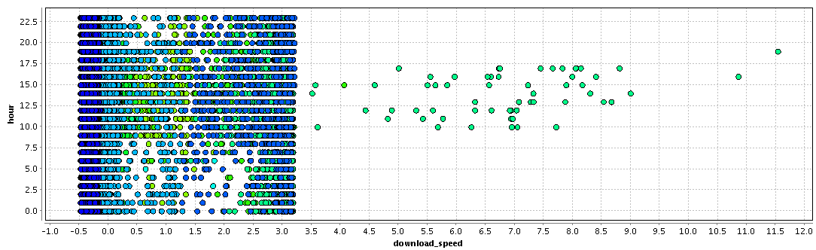
Cluster n°3
I punti eliminati

Slide 32
Analisi sul tipo di Test
Dataset senza outliers
Una volta scremati i dati, rieseguendo la clusterizzazione, con K sempre pari a 12, si è notata una riduzione dell’SSE e si è assistito ad una maggiore coesione interna ai cluster, dato evidenziato anche dal parametro average within centroid distances. (centroidi)
La visualizzazione dei grafici dei due exampleset non mostra nessuna apprezzabile variazione delle velocità di up e download tra i due Test. Entrando nello specifico, le medie delle medie suggeriscono un leggero vantaggio di speedtest rispetto a bittorrent per ciò che riguarda le prestazioni della rete.
Il confronto dei singoli cluster per i due test non ci permette di affermare che ciò si verifichi sistematicamente.

Slide 33
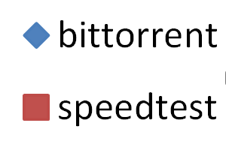
Confronto tra i cluster
Velocità di Upload e download
NB: non vi è corrispondenza tra i centroidi dei cluster nei due grafici.

Slide 34
Conclusioni
Come riportato sul sito di Neubot, «per versioni precedenti la 0.5.0, il confronto tra bittorrent e speedtest non è sempre possibile ed equo, in quanto il primo utilizzava una connessione mentre il secondo ne utilizzava due. Ciò si rispecchiava in peggiori performance in velocità, ritardi e network congestionati»
Dal nostro punto di vista, non si è assistito ad una sistematica prevalenza di speedtest su bittorrent, nonostante il primo dimostri velocità lievemente superiori.

Slide 35
Grazie per l’attenzione

